Slide 1

Kính chào quý thầy cô
ÑEÁN DÖÏ GIÔØ MOÂN TIN HOÏC 6
CHUÙC CAÙC EM HOÏC TOÁT
TRƯỜNG THCS NAM HẢI – HẢI AN - HP
Gv thực hiện: Nguyễn Thị Tuyết Minh

Slide 2
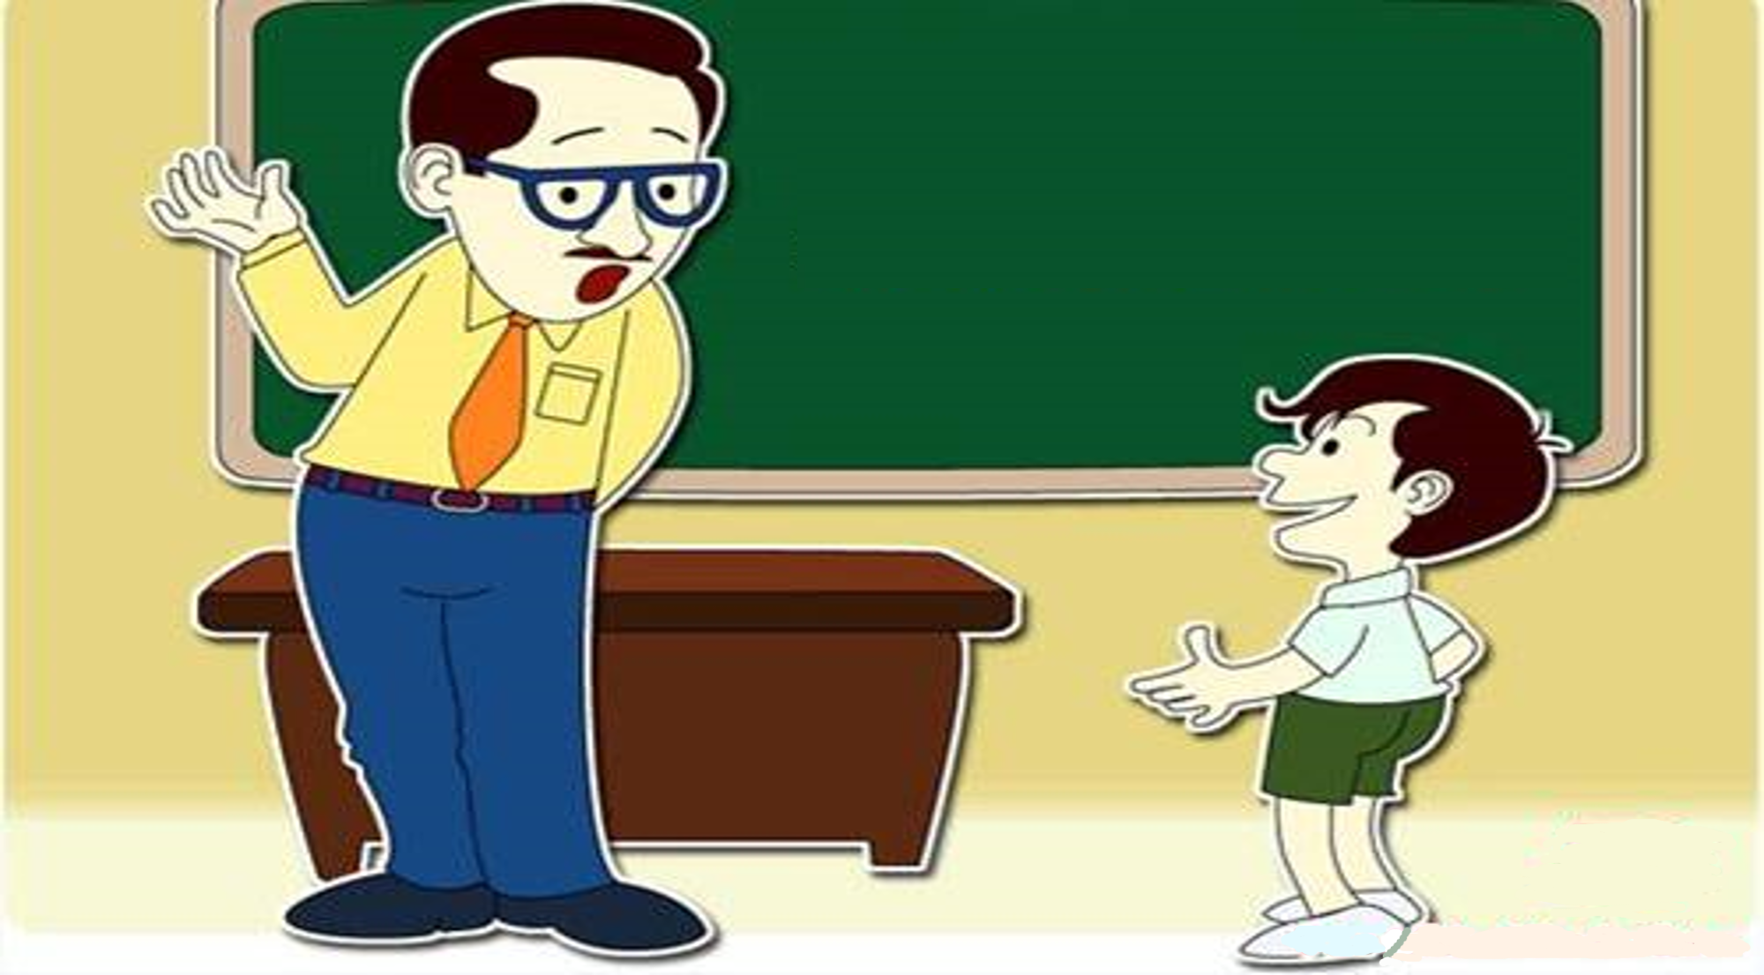
KHỞI ĐỘNG

Slide 3
Bài tập
1.Em có thường xuyên sử dụng mạng Internet?
2. Chúng ta có thể truy cập Internet để làm những công việc nào dưới đây?
Những công việc có sử dụng internet | Có | Không
Quét nhà
Đọc báo
Xem phim
Nấu cơm
Đặt vé máy bay

Slide 4

TIN 6-KNTT
BÀI 5: INTERNET

Slide 5


Slide 6
THẢO LUẬN NHÓM.
Lớp chia làm 4 nhóm, mỗi nhóm trả lời 1 câu hỏi bên dưới ghi vào bảng phụ, thực hiện thảo luận trong vòng 2 phút
1. Em hiểu Internet là gì?
2. Làm cách nào để máy tính có thể kết nối vào Internet?
3. Người sử dụng có thể làm được những gì khi truy cập Internet?
4. Có các dịch vụ phổ biến nào trên Internet?

Slide 7
Tiết …: Bài 5. INTERNET
1. INTERNET
- Internet là mạng liên kết các mạng máy tính trên khắp thế giới.
- Máy tính có thể được kết nối với Internet thông qua một nhà cung cấp dịch vụ Internet.
Người sử dụng truy cập vào Internet để tìm kiếm, chia sẻ, lưu trữ và trao đổi thông tin.
- Có nhiều dịch vụ thông tin khác nhau trên Internet: WWW, tìm kiếm, thư điện tử,…

Slide 8

Em hãy thay các số trong mỗi câu bằng một từ hoặc cụm từ thích hợp
chia sẻ
thông tin
liên kết
dịch vụ
mạng
a) Internet là mạng các máy tính trên khắp thế giới.
...(1)...
...(2)…
b) Người sử dụng truy cập Internet để tìm kiếm, lưu trữ và trao đổi
...(3)...
...(4)...
...(5)...
c) Có nhiều thông tin khác nhau trên Internet.

Slide 9

Tiết …: Bài 5. INTERNET
2. ĐẶC ĐIỂM CỦA INTERNET
Thảo luận nhóm đôi và viết ra bảng phụ những đặc điểm của Internet?

Slide 10
Tiết …: Bài 5. INTERNET
2. ĐẶC ĐIỂM CỦA INTERNET
Đặc điểm chính của Internet: tính toàn cầu, tính tương tác, tính dễ tiếp cận, tính không chủ sở hữu.

Slide 11
Em hãy chọn các phương án trả lời đúng.
1. Internet có những đặc điềm chính nào dưới đây:
A. Tính toàn cầu.
B. Tính tương tác.
C. Tính lưu trữ
D. Tính dễ tiếp cận.
E. Tính đa dạng.
F. Tính không chủ sở hữu
2. Trong các đặc điểm của Internet, em thích đặc điểm nào nhất?
Hoạt động nhóm

Slide 12
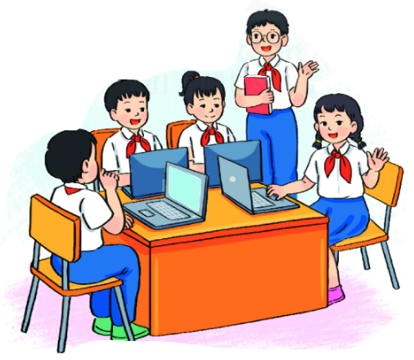
Tiết …: Bài 5. INTERNET
3. MỘT SỐ LỢI ÍCH CỦA INTERNET
Internet có những lợi ích gì?

Slide 13



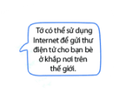

Em thường truy cập Internet để làm những việc gì?

Slide 14

Tiết …: Bài 5. INTERNET
3. MỘT SỐ LỢI ÍCH CỦA INTERNET

Slide 15
Tiết …: Bài 5. INTERNET
3. MỘT SỐ LỢI ÍCH CỦA INTERNET
Trao đổi thông tin nhanh chóng, hiệu quả.
Học tập và làm việc trực tuyến.
Cung cấp nguồn tài liệu phong phú.
Cung cấp các tiện ích phục vụ đời sống.
Là phương tiện vui chơi, giải trí.

Slide 16
Bài tập:
Em hãy chọn những việc mà em có thể làm với Internet:
a) Học ngoại ngữ trực tuyến với người nước ngoài.
b) Nghe nhạc, xem phim trực tuyến.
c) Chơi đá bóng đề nâng cao sức khỏe.
d) Tìm kiếm tư liệu học tập
e) Gửi thư điện tử

Slide 17
VẬN DỤNG

Slide 18
Bài tập
Ghép mỗi ô ở cột A với một ô ở cột B để có một phát biểu đúng
CỘT A | CỘT B
1) Internet là mạng liên kết | a) được cập nhật thường xuyên.
2) Có nhiều dịch vụ thông tin trên Internet như | b) tìm kiếm, lưu trữ, trao đổi, chia sẻ thông tin trên Internet.
3) Thông tin trên Internet | c) www, tìm kiếm, thư điện tử,...
4) Người sử dụng có thể | d) các mạng máy tinh trên toàn cầu.
Giải
1- d
2 - c
3 - a
4 - b

Slide 19








Chú kiến chăm chỉ
play

Slide 20
Giới thiệu
Giúp chú kiến tha mồi về tổ bằng cách trả lời các câu hỏi: Đúng hoặc sai.
Nếu trả lời đúng thì chú kiến đươc đi tiếp, nếu trả lời sai thì cuộc chơi ngừng lại.

Slide 21


Người sử dụng có thể tìm kiếm, trao đổi thông tin trên Internet
Game over
Game over
play
Đúng
Sai

Slide 22

Chúng ta có thể sử dụng bất kỳ thông tin nào trên Internet mà không cần xin phép.
Game over
Game over
play
Đúng
Sai

Slide 23
Thông tin trên Internet rất độc hại với học sinh nên cần cấm học sinh sử dụng Internet.
Game over
Game over
Game over
play
Đúng
Sai

Slide 24
Hướng dẫn về nhà
- Đọc lại toàn bộ nội dung bài đã học.
- Chuẩn bị bài 6 cho tiết học tới

Slide 25
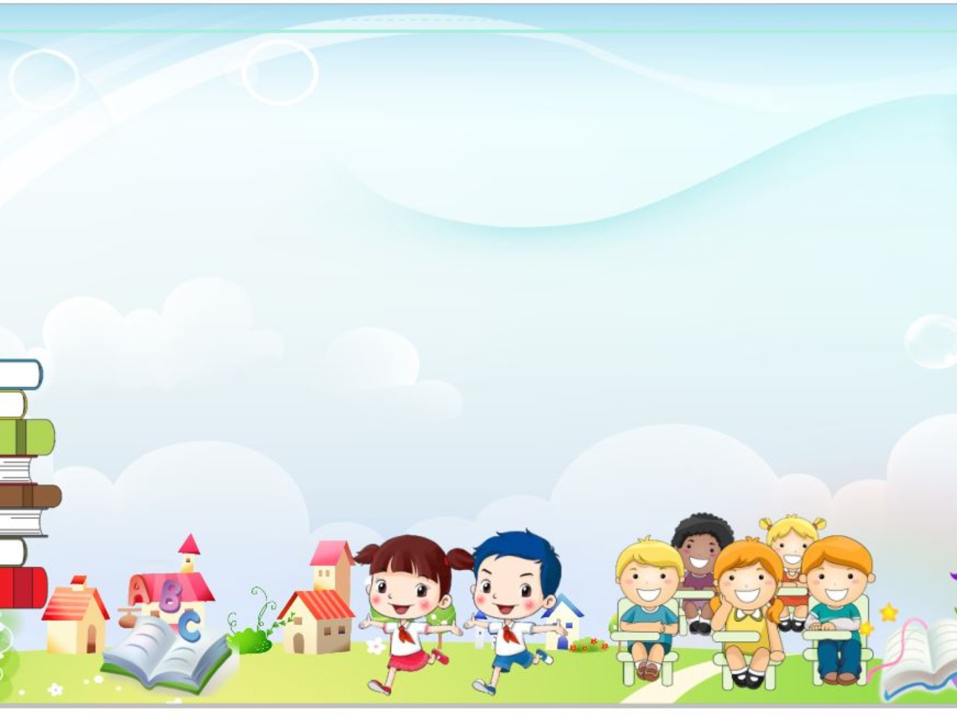





Giờ học kết thúc
CHÚC CÁC THẦY CÔ SỨC KHỎE
CHÚC CÁC EM HỌC TÔT.

